Slide 1


CONTINOUS INTEGRATION CI Tools: Git, Gerrit, Github, Jenkins
“If it hurts, do it more frequently, and bring the pain forward.” ― Jez Humble, Continuous Delivery: Reliable Software Releases Through Build, Test, and Deployment Automation
AMS ADAS_IAS: Git, Gerrit, GitHub, Jenkins Luca Andrei-Lucian © Continental AG

Slide 2
Who am I
I am Luca Andrei
I am part of the Continous Integration Team
Experienced using Git, Gerrit, Jenkins, GitHub for Honda Project
My hobbies are 3D printing, CNC systems and reading
You can contact me on teams (Luca Andrei04) if you encounter dificulties durring the training process.
Training Prerequisites
Git installed
Github account
Luca Andrei © Continental AG

Slide 3

Agenda
1. Introduction in CI/CD procesess​
2. git - A distributed version control system
3. gerrit​ - Web based code review and repository management for git.
4. Github​ - git repository hosting service, web based interface for git.
5. Jenkins – Free and open source automation server.
6. Workflow
Questions (10 min)
Break (20 min)
Luca Andrei © Continental AG
3

Slide 4




Introduction in CI/CD procesess
Luca Andrei © Continental AG
4
Notes:
Definitie:
Integrarea Continuă (Continuous Integration) este o practică de dezvoltare in care developerii introduc schimbările într-un container (numit repository) de mai multe ori pe zi.
În continuare, vă voi prezenta beneficiile folosirii unui astfel de proces.
Beneficii:
Putem introduce schimbari mici în cod (de preferat, implementarea unei singure funcționalități)
Un avantaj tehnic al integrarii continue este ca iți permite să integrezi bucăți mici de cod în orice moment.
Aceste schimbări sunt mai simple si mai usor de gestionat decât bucăți mari de cod care eventual implementeaza mai mult de o funcționalitate.
Astfel, vom avea mai puține erori care trebuiesc rezolvate la finalul zilei.
Folosind testarea continua (Jenkins – Continous Testing), aceste schimbări pot fi testate în timpul integrării în repository, oferindu-le developerilor șansa să recunoască o problemă înainte de integrare.
Izolarea Erorilor
Izolarea erorilor se refera la practica de a proiecta un sistem care, atunci cand apare o eroare, efectele negative sunt limitate.
Limitarea efectelor negative reduce potențialul de distrugere și facilitează întreținerea sistemelor.
Proiectarea unui astfel de sistem cu CI/CD asigură izolarea erorilor monitorizând sistemul, identificând când s-a produs eroarea și oferind posibilitatea de a le izola și preveni defecțiunile bruște și alte probleme critice ce pot apărea în timpul dezvoltării unei aplicații.
Timp mediu de reparare mai rapid (Faster Mean Time To Resolution (MTTR))
Timpul mediu de reparare a unei funcționalități ale aplicației este redus deoarece schimbarile în cod sunt mai mici și erorile sunt izolate și mai ușor de detectat.
Una din cea mai importantă asigurare de risc intr-o afacere este de a menține o rată minimă a erorilor și de a avea posibilitatea de a îți reveni rapid din orice nereușită.
Monitorizarea dezvoltării aplicației este un mod bun de a găsi și rezolva probleme și în același timp de a consemna erorile pentru a observa tendințele mai rapid.
Mai multă siguranță a testelor
Folosind CI/CD, siguranța testelor este îmbunătățită datorită dimensiunii reduse si specifice a unei schimbări aduse proiectului, permițând o analiză mai exactă.
Siguranța testelor poate fi considerata “Siguranța Continua” (Continuous Reliability)
Datorită testării continue a noi versiuni de aplicație, calitatea produsului crește și clientul este asigurat că investiția lui merită.
Rata de livrare mai rapidă
Erorile pot fi detectate mai rapid, și de asemenea, pot fi reparate mai rapid, ceea ce îmbunătățește rata de livrare.
CI/CD îmbină cod în mod continuu și îl integrează în mediul de producție după testare, menținând mediul de producție într-o stare de “ready to release”.
Backlog mai mic
Încorporând sistemul de CI/CD în procesul de dezvoltare a unei aplicații reduce numarul defectelor non-critice din backlog. Aceste erori minore sunt detectate înainte de producție și sunt rezolvate înainte de livrarea către utilizatorul final.
Beneficiile rezolvarii erorilor non-critice înainte de livrare pot fi:
Developerii au mai mult timp sa se focuseze pe rezolvarea unor probleme mai mari sau dezvoltarea unei noi funcționalități
Testele se pot focusa mai puțin pe problemele minore ca sa poată găsi probleme critice înainte de livrare
Un alt beneficiu (poate cel mai important) este de a menține clientul fericit prin a îl impiedica să găsească multe erori în produsul oferit
Satisfacția clienților
Avantajele folosirii unui sistem de CI/CD nu impactează doar mediul de dezvoltare dar și scopul organizației. Primele momente cu un client nou ce încearcă serviciile tale este foarte important.
Prima impresie este cheia ce ne ajută să transformam clienți noi în clienți satisfăcuți. Sistemul de CI / CD ajută organizația să mențină clientul fericit prin oferirea rapidă de noi funcținalități sau bug-fixes. De asemenea, un astfel de sistem ne menține produsul up-to-date cu ultimile tehnologii și ne permite să câștigăm noi clienți care ne vor selecta în detrimentul concurenței datorită review-urilor pozitive.
Mărește transparența și responsabilitatea echipei
CI/CD e o cale bună pentru a primi feedback continuu, nu numai de la clienți dar și de la propria echipă. Procesul îmbunătățește transparența a orice fel de probleme și încurajează responsabilitatea.
Continous Integration e focusat pe echipa de dezvoltare, deci feedback-ul din această parte vor fi erori de build, de merge, de arhitectură,etc.
Continous Deployment e focusat pe a livra produsul rapid clientului pentru a primi feedback-ul mult dorit.
Ambele ne oferă un feedback rapid și ne oferă posibilitatea de a îmbunătăți produsul.
Reducerea costurilor
Automatizarea CI/CD reduce numărul de erori care se pot întâmpla pe parcursul procesului de dezvoltare și astfel eliberează timp developerilor. Timp ce poate fi folosit pentru dezvoltarea produsului deoarece nu vor fi foarte multe modificări de făcut pentru a repara o eroare dacă eroarea e detectată la timp.
Îmbunătățirea calității codului prin automatizare de asemenea asigură mărirea ROI-ului (Return of Investment)
Mentenanță și actualizare ușoară
Mentenanta și update-urile sunt o parte importanta pentru a obține un produs de calitate.
În orice caz, este foarte important ca mentenanța unui process de CI/CD să aibe loc fără a afecta mediul de dezvoltare / producție.

Slide 5
Agenda
1. Introduction in CI/CD procesess​
2. git - A distributed version control system
3. gerrit​ - Web based code review and repository management for git.
4. Github​ - git repository hosting service, web based interface for git.
5. Jenkins – Free and open source automation server.
6. Workflow
Questions (10 min)
Break (20 min)
Luca Andrei © Continental AG
5

Slide 6

git
What is git ?
Why git ?
Git este un sistem distribuit de control al versiunilor de proiect.
Proiect_v1
Proiect_v2
Este un sistem care înregistrează modificările aduse fișierelor noastre.
Proiect_v10
Luca Andrei © Continental AG
6
Notes:
Definitie:
*Git e un sistem distribuit de control al versiunilor de proiect. *El înregistrează modificările aduse fișierelor noastre în timp. Deci, ne oferă posiblitatea de a reveni la orice versiune precedentă a unui fișier în orice moment.
Un alt beneficiu al git-ului este că facilitează colaborarea mai multor persoane la un proiect. Astfel, ei pot avea versiunea lor de proiect local pentru a putea lucra când doresc.
De ce îl folosim? Exemplu:
1. Să presupunem că aveți de dezvoltat un website pentru un client și că îi prezentați o primă versiune de proiect care avea culoarea header-ului portocaliu.
2. După ce îi prezentați clientului versiunea de proiect, acesta spune că ar dori ca headerul să aibă culoarea roz si că ar mai dori implementate niște funcționalități și. După modificarea culorii și implementarea noilor funcționalități, acesta spune că îi pare foarte rău ... dar crede că versiunea cu header-ul portocaliu e ceea ce își dorește. (HaHaHa – It happens all the time!)
3. Deoarece folosim git, vom renunța la schimbările ce modifică culoarea headerului și îi putem trimite noua versiune de proiect într-un timp foarte scurt.
La un moment dat, acest proces ar putea deveni puțin frustrant și câteodată plictisitor. De asemenea, e posibil să uiți ce schimbări ai adus proiectului și e foarte probabil să pierzi funcționalități atunci când dorești revii la o stare precedentă dacă nu folosești un sistem de versionare. În acele momente, git face acest proces foarte ușor de urmărit și administrat.
Cum ar arăta procesul fără un sistem de versionare ?
Creeăm prima versiune a proiectului cu header-ul portocaliu
Copiem prima versiune de proiect într-un folder nou numit “_v2” , modificați culoarea headerului
Copiem câte o versiune de proiect pentru fiecare implementare de funcționalitate și ajungem la “_v10”
Clientul spune că si-ar dori ca headerul să revină la culoarea lui originală. Ce credeți că se întâmplă?
Apare frustrare... Mai ales când realizăm că există posiblitatea de a fi necesar să rescriem bucăți de cod, etc.

Slide 7
git
Why git ?
Salvează fiecare versiune de proiect
Oferă posibilitatea de a ne întoarce la orice versiune de proiect
Oferă posiblitatea de a lucra fără a afecta sursa originală a proiectului
Luca Andrei © Continental AG
7
Notes:
Concluzie:
Folosim git pentru ca:
Salvează fiecare versiune de proiect
Avem posiblitatea să ne intoarcem la orice versiune precedentă
Avem posiblitatea de a lucra fără a afecta sursa originală a proiectului
Avem posiblitatea să comparăm schimbările în timp
Avem posibilitatea să vedem cine și ce s-a modificat ultima dată
Etc.
Goals of Git:
Viteză
Să suporte non-linear development (o mulțime de branch-uri paralele)
Să fie capabil să administreze proiecte mari în mod eficient

Slide 8
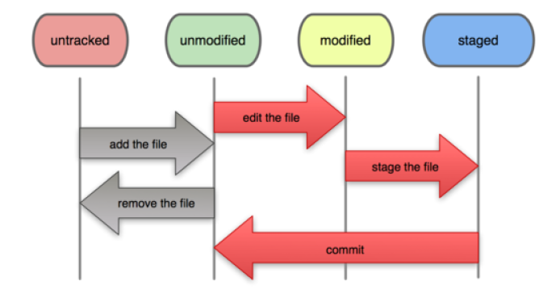
git Workflow
Stages of git
Luca Andrei © Continental AG
8
Notes:
Git Workflow:
Modify: Modificarea fisierelor in repository-ul de lucru
Stage: Adauga un snapshot al fisierelor in zona ta de Staging
Commit: Adaugă fișierele din zona de Staging în directorul tău de git

Slide 9
Agenda
1. Introduction in CI/CD procesess​
2. git - A distributed version control system
3. gerrit​ - Web based code review and repository management for git.
4. Github​ - git repository hosting service, web based interface for git.
5. Jenkins – Free and open source automation server.
6. Workflow
Questions (10 min)
Break (20 min)
Luca Andrei © Continental AG
9

Slide 10

gerrit
What is gerrit ?
Why gerrit ?
Gerrit e o platforma de “source code management”.
Oferă un framework simplu oentru a revizui schimbările.
Poate administra mai multe repository-uri.
Salvează discuția membrilor de echipă asupra schimbărilor.
Oferă posibilitatea de a folosi un workflow de “Code review”
Oferă posibilitatea de a controla cine are acces la repository-uri și interfața sa grafică.
go to :web_interface
Luca Andrei © Continental AG
10
Notes:
Definitie:
* Gerrit e o platforma de “source code management”, ca GitHub, BitBucket sau Team Foundation Server. Sistemul de versionare folosit de gerrit este git.
* Ca oricare alta platformă de “source code management”, poate administra mai multe repository-uri, branch-uri, tag-uri sau alte resurse de git.
* Opțional, gerrit oferă posibilitatea de a folosi un workflow de “Code review” care salvează modificările înainte de a fi introduse în proiect.
De asemenea, gerrit oferă “access control” pentru repo-urile de git
Este gratuit, open source și este folosit de Google pentru a dezvolta sistemul de operare Android.
De ce folosim gerrit ?
* Oferă un framework simplu pentru a revizui schimbările înainte de a le introduce în repository.
* Salvează discuția membrilor de echipă asupra schimbărilor de cod prin workflow-ul de “Code Review”.
Controleaza workflow-ul de echipă pentru a asigura faptul că schimbările trec prin toate verificările de calitate.
* Oferă posibilitatea de a controla cine are acces la repo-urile de git si interfața lui grafică.
Developerii nu au nevoie de alte tool-uri pentru a interacționa cu gerrit.

Slide 11
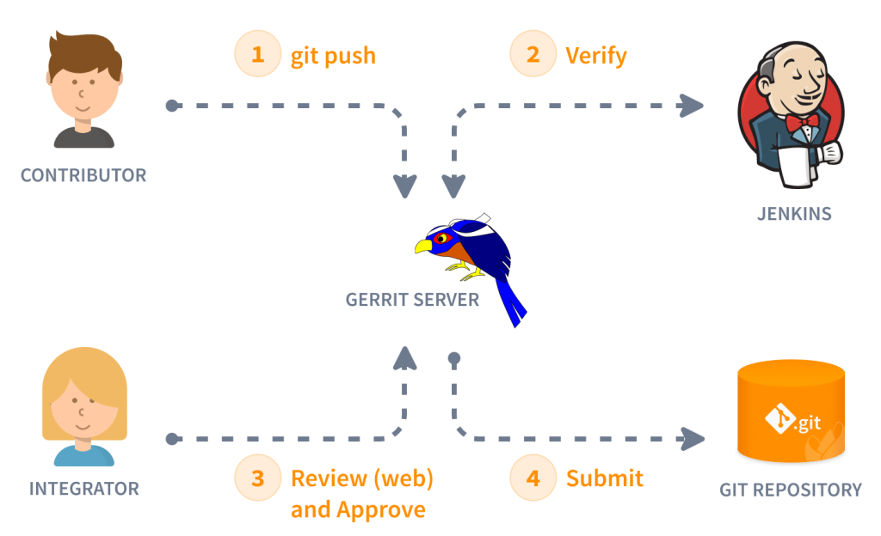
gerrit Workflow
go to :web_interface
Luca Andrei © Continental AG
11
Notes:
gerrit Workflow:
O persoana vrea să introducă schimbări în proiect
Se startează în mod automat un build pe Jenkins
Un coleg de echipă verifică codul si își dă sau nu acordul ca acesta să fie introdus in proiect
Se face submit și schimbările fac parte din proiect

Slide 12
Agenda
1. Introduction in CI/CD procesess​
2. git - A distributed version control system
3. gerrit​ - Web based code review and repository management for git.
4. Github​ - git repository hosting service, web based interface for git.
5. Jenkins – Free and open source automation server.
6. Workflow
Questions (15 min)
Break (20 min)
Luca Andrei © Continental AG
12

Slide 13

GitHub
What is GitHub ?
Why GitHub ?
GitHub este un serviciu de repository hosting.
Ușor de folosit
Documentație
GitHub e un repository
GitHub este o interfață web pentru sistemul de versionare git.
Urmărește schimbări
Opțiuni de integrare
GitHub este un tool de administrare si control.
go to :web_interface
Luca Andrei © Continental AG
13
Notes:
Definitie:
GitHub este un serviciu de repository hosting. Poti să
GitHub este o interfață web pentru sistemul de versionare git.
GitHub este un tool de administrare si control.
De ce folosim GitHub ?
Este usor de folosit în dezvoltarea proiectelor.
Folosind Github, ai acces la o documentație detaliata. Secțiunea de “Help” are articole pentru toate topic-urile la care te poți gândi legate de git.
GitHub e un repository. Github e una din cele mai largi comunitati de coding la momentul actual.
Îți permite să urmărești schimbările între versiuni.
GitHub se poate integra cu plaforme uzuale cum ar fi Amazon și Google Cloud, servicii ca și Code Climate pentru a urmări feedback-ul și poate evidenția sintaxa în peste 200 de limbaje de programare diferite.

Slide 14
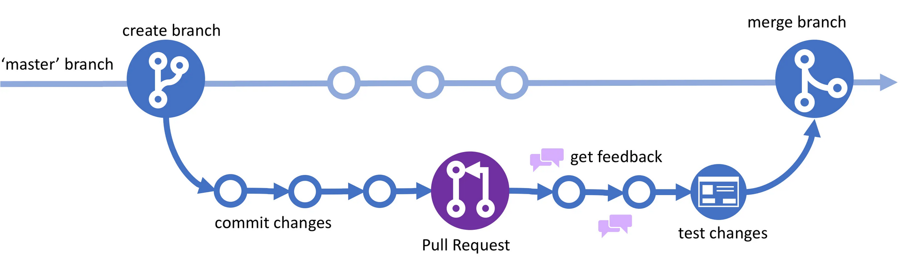
GitHub Workflow
go to :web_interface
Luca Andrei © Continental AG
14
Notes:
GitHub Workflow:
Se creează un branch din branch-ul principal.
Se adaugă modificările.
Se creează un pull-request.
Se testează modificările.
Se face merge cu branch-ul principal.

Slide 15
Agenda
1. Introduction in CI/CD procesess​
2. git - A distributed version control system
3. gerrit​ - Web based code review and repository management for git.
4. Github​ - git repository hosting service, web based interface for git.
5. Jenkins – Free and open source automation server.
6. Workflow
Questions (10 min)
Break (20 min)
Luca Andrei © Continental AG
15

Slide 16


Jenkins
What is Jenkins ?
Why Jenkins ?
Server de automatizare
Posibilitatea integrării:
Git , Maven, Selenium, Ansible
Folosit ca server de build și test
Automatizează tot procesul de integrare.
Task-uri repetitive
Este folosit global.
Luca Andrei © Continental AG
16
Notes:
Definitie:
Jenkins este un server de automatizare scris in Java cu plugin-uri construite in scopul integrării continue.
Este o soluție open source folosita în general ca server de build și test în Continuous Integration.
Mai simplu, am putea spune că Jenkins este o unealta care este folosita pentru a face taskuri repetitive.
Why Jenkins?
Jenkins ofera posibilitatea inegrării a multe servicii cum ar fi:
Git ca si SCM (Source Control Management)
Maven ca si Build Tool
Selenium ca si Testing Tool
Ansible ca si deployment tool
Etc.
Jenkins automatizează tot procesul de integrare. Erorile de integrare
Este folosit global, deci este usor să găsești support in comunitățile online.
Suportă o varietate de plugin-uri care imbunătățește flexibilitatea.
Ajută la detectarea erorilor foarte rapid și îi ajută pe developeri economisind timp.
Hudson–Jenkins split:
In November 2010, an issue arose in the Hudson community with respect to the infrastructure used, which grew to encompass questions over Oracle's stewardship and perceived control of the project. Negotiations were held between the principal project contributors and Oracle; although there were many areas of agreement, a key sticking point was the control of the name "Hudson" itself, which Oracle claimed, and for which it submitted a trademark registration in early December 2010 (granted on October 25, 2011).^{[13]} As a result, on January 11, 2011, a proposal was made to change the project name from "Hudson" to "Jenkins".^{[14]} The proposal was overwhelmingly approved by those that voted on January 29, 2011, creating the Jenkins project.^{[15]} On February 1, 2011, Oracle indicated that it, in partnership with others in the community, intended to continue development of Hudson.^{[16]}

Slide 17
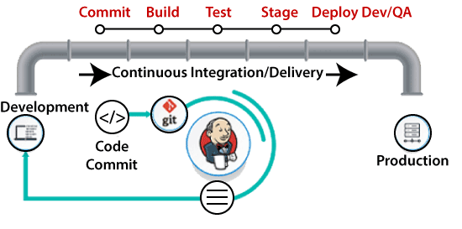
Jenkins
Luca Andrei © Continental AG
17
Notes:
Jenkins Workflow:
Pentru fiecare commit creeat în repo-ul de git, se porneste un build automat in Jenkins. După terminarea build-ului se testează și apoi se salvează pe artifactory. De pe artifactory se copie și se livrează echipei de producție.

Slide 18
Agenda
1. Introduction in CI/CD procesess​
2. git - A distributed version control system
3. gerrit​ - Web based code review and repository management for git.
4. Github​ - git repository hosting service, web based interface for git.
5. Jenkins – Free and open source automation server.
6. CI/CD Workflow
Questions (10 min)
Break (20 min)
Luca Andrei © Continental AG
18

Slide 19
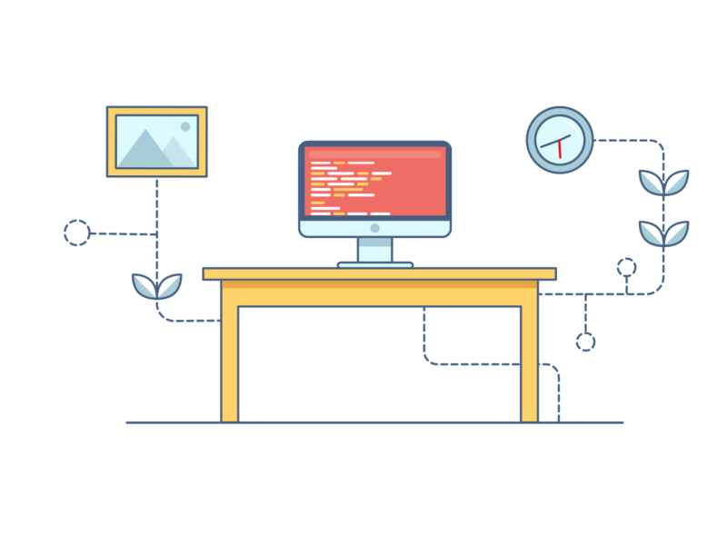
Workflow
A humanoid version of a programmer will attempt to make changes to a promising project.
What are the steps?
Luca Andrei © Continental AG
19

Slide 20
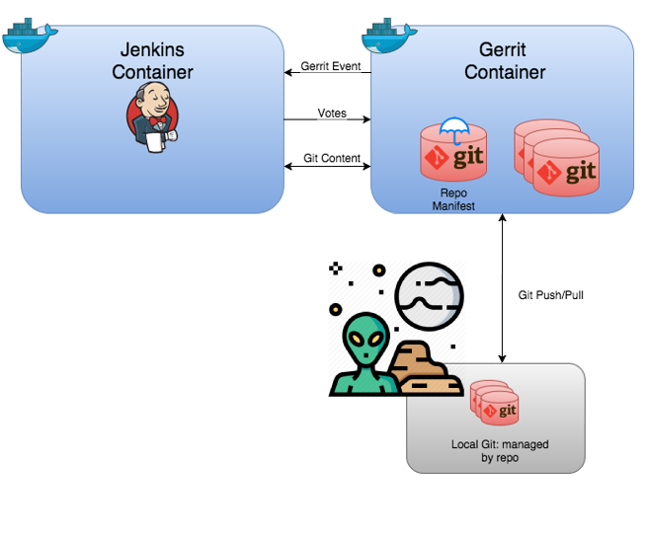
The humanoid takes the decision to integrate his code into the project and he pushes his changes with the help of Git.
This event creates a Gerrit change page and triggers a series of automated tests through Jenkins jobs.
After the tests are finished Gerrit will receive a response from Jenkins:
Passed (+1)
Failed (-1)
If the tests passed and the humanoid receives a positive review from another humanoid he can submit his changes into the remote repository.
Luca Andrei © Continental AG
20

Slide 21
Agenda
1. Introduction in CI/CD procesess
2. git - A distributed version control system
3. gerrit​ - Web based code review and repository management for git.
4. Github​ - git repository hosting service, web based interface for git.
5. Jenkins – Free and open source automation server.
6. CI/CD Workflow
Questions (10 min)
Break (20 min)
Luca Andrei © Continental AG
21

Slide 22
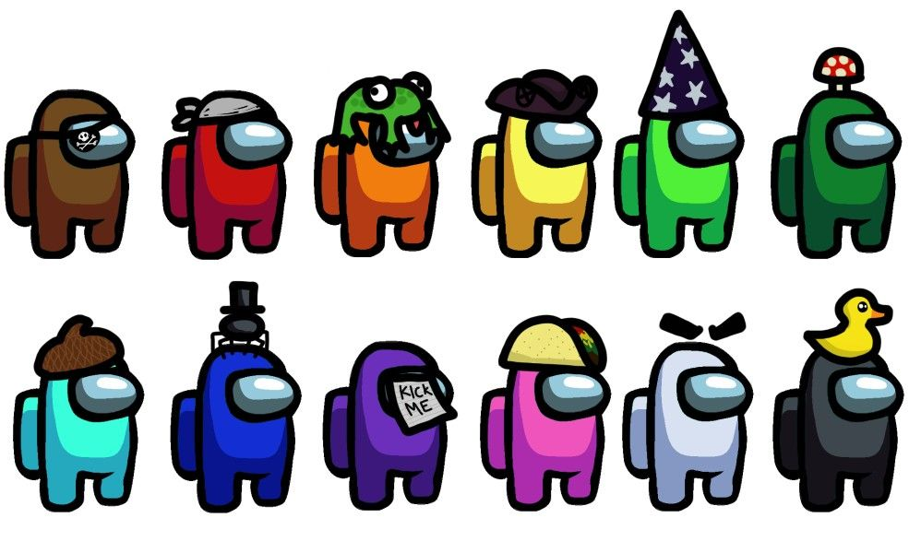
START BREAK

Slide 23
Agenda
1. git installation (goto :Git_First_Installation)
2. git configuration (goto :Git_First_Configuration)
3. Crearea unui repository local utilizand Git Bash
4. Crearea unui repository din interfata GitHub
5. Clonarea unui repository din GitHub
6. Adaugarea / Modificarea unui fisier
7. Rezolvarea conflictelor
8. Short Quiz
Questions (10 min)
Luca Andrei © Continental AG
23
Notes:
Creearea unui repository local utilizand Git Bash: https://docs.github.com/en/github/importing-your-projects-to-github/importing-source-code-to-github/adding-an-existing-project-to-github-using-the-command-line

Slide 24
Agenda
1. git installation (goto :Git_First_Installation)
2. git configuration (goto :Git_First_Configuration)
3. Crearea unui repository local utilizand Git Bash
4. Crearea unui repository din interfata GitHub
5. Clonarea unui repository din GitHub
6. Adaugarea / Modificarea unui fisier
7. Rezolvarea conflictelor
8. Short Quiz
Questions (10 min)
Luca Andrei © Continental AG
24
Notes:
Creearea unui repository local utilizand Git Bash: https://docs.github.com/en/github/importing-your-projects-to-github/importing-source-code-to-github/adding-an-existing-project-to-github-using-the-command-line

Slide 25
Agenda
1. git installation (goto :Git_First_Installation)
2. git configuration (goto :Git_First_Configuration)
3. Crearea unui repository local utilizand Git Bash
4. Crearea unui repository din interfata GitHub
5. Clonarea unui repository din GitHub
6. Adaugarea / Modificarea unui fisier
7. Rezolvarea conflictelor
8. Short Quiz
Questions (10 min)
Luca Andrei © Continental AG
25
Notes:
Creearea unui repository local utilizand Git Bash: https://docs.github.com/en/github/importing-your-projects-to-github/importing-source-code-to-github/adding-an-existing-project-to-github-using-the-command-line

Slide 26
Agenda
1. git installation (goto :Git_First_Installation)
2. git configuration (goto :Git_First_Configuration)
3. Crearea unui repository local utilizand Git Bash
4. Crearea unui repository din interfata GitHub
5. Clonarea unui repository din GitHub
6. Adaugarea / Modificarea unui fisier
7. Rezolvarea conflictelor
8. Short Quiz
Questions (10 min)
Luca Andrei © Continental AG
26
Notes:
Creearea unui repository local utilizand Git Bash: https://docs.github.com/en/github/importing-your-projects-to-github/importing-source-code-to-github/adding-an-existing-project-to-github-using-the-command-line

Slide 27
Agenda
1. git installation (goto :Git_First_Installation)
2. git configuration (goto :Git_First_Configuration)
3. Crearea unui repository local utilizand Git Bash
4. Crearea unui repository din interfata GitHub
5. Clonarea unui repository din GitHub
6. Adaugarea / Modificarea unui fisier
7. Rezolvarea conflictelor
8. Short Quiz
Questions (10 min)
Luca Andrei © Continental AG
27
Notes:
Creearea unui repository local utilizand Git Bash: https://docs.github.com/en/github/importing-your-projects-to-github/importing-source-code-to-github/adding-an-existing-project-to-github-using-the-command-line

Slide 28
Agenda
1. git installation (goto :Git_First_Installation)
2. git configuration (goto :Git_First_Configuration)
3. Crearea unui repository local utilizand Git Bash
4. Crearea unui repository din interfata GitHub
5. Clonarea unui repository din GitHub
6. Adaugarea / Modificarea unui fisier
7. Rezolvarea conflictelor
8. Short Quiz
Questions (10 min)
Luca Andrei © Continental AG
28
Notes:
Creearea unui repository local utilizand Git Bash: https://docs.github.com/en/github/importing-your-projects-to-github/importing-source-code-to-github/adding-an-existing-project-to-github-using-the-command-line

Slide 29
Agenda
1. git installation (goto :Git_First_Installation)
2. git configuration (goto :Git_First_Configuration)
3. Crearea unui repository local utilizand Git Bash
4. Crearea unui repository din interfata GitHub
5. Clonarea unui repository din GitHub
6. Adaugarea / Modificarea unui fisier
7. Rezolvarea conflictelor
8. Short Quiz
Questions (10 min)
Luca Andrei © Continental AG
29
Notes:
Creearea unui repository local utilizand Git Bash: https://docs.github.com/en/github/importing-your-projects-to-github/importing-source-code-to-github/adding-an-existing-project-to-github-using-the-command-line

Slide 30
Agenda
1. git installation (goto :Git_First_Installation)
2. git configuration (goto :Git_First_Configuration)
3. Crearea unui repository local utilizand Git Bash
4. Crearea unui repository din interfata GitHub
5. Clonarea unui repository din GitHub
6. Adaugarea / Modificarea unui fisier
7. Rezolvarea conflictelor
8. Short Quiz
Questions (10 min)
Luca Andrei © Continental AG
30
Notes:
Creearea unui repository local utilizand Git Bash: https://docs.github.com/en/github/importing-your-projects-to-github/importing-source-code-to-github/adding-an-existing-project-to-github-using-the-command-line

Slide 31
?: Which of the following is the correct way to initialize a new Git repository?
git add .
git init
git commit
Notes:
git-init - Create an empty Git repository or reinitialize an existing one
DESCRIPTION
This command creates an empty Git repository - basically a .git directory with subdirectories for objects, refs/heads, refs/tags, and template files. An initial branch without any commits will be created (see the --initial-branch option below for its name).
If the $GIT_DIR environment variable is set then it specifies a path to use instead of ./.git for the base of the repository.
If the object storage directory is specified via the $GIT_OBJECT_DIRECTORY environment variable then the sha1 directories are created underneath - otherwise the default $GIT_DIR/objects directory is used.
Running git init in an existing repository is safe. It will not overwrite things that are already there. The primary reason for rerunning git init is to pick up newly added templates (or to move the repository to another place if --separate-git-dir is given).
https://git-scm.com/docs/git-init

Slide 32
?: You can type git status at any point while in a git controlled
directory to check the status of your files.
True
False
Notes:
git-status - Show the working tree status
DESCRIPTION
Displays paths that have differences between the index file and the current HEAD commit, paths that have differences between the working tree and the index file, and paths in the working tree that are not tracked by Git (and are not ignored by gitignore[5]). The first are what you would commit by running git commit; the second and third are what you could commit by running git add before running git commit.
https://git-scm.com/docs/git-status

Slide 33
?: Which of the following commands will stage your entire directory
and every non-empty directory inside your current directory?
git status all
git add .
git commit all
Notes:
git-add - Add file contents to the index
DESCRIPTION
This command updates the index using the current content found in the working tree, to prepare the content staged for the next commit. It typically adds the current content of existing paths as a whole, but with some options it can also be used to add content with only part of the changes made to the working tree files applied, or remove paths that do not exist in the working tree anymore.
The "index" holds a snapshot of the content of the working tree, and it is this snapshot that is taken as the contents of the next commit. Thus after making any changes to the working tree, and before running the commit command, you must use the add command to add any new or modified files to the index.
This command can be performed multiple times before a commit. It only adds the content of the specified file(s) at the time the add command is run; if you want subsequent changes included in the next commit, then you must run git add again to add the new content to the index.
The git status command can be used to obtain a summary of which files have changes that are staged for the next commit.
The git add command will not add ignored files by default. If any ignored files were explicitly specified on the command line, git add will fail with a list of ignored files. Ignored files reached by directory recursion or filename globbing performed by Git (quote your globs before the shell) will be silently ignored. The git add command can be used to add ignored files with the -f (force) option.
Please see git-commit[1] for alternative ways to add content to a commit.
https://git-scm.com/docs/git-add

Slide 34
?: We've just created a new file called index.html.
Which of the following will stage this one file so we can commit it?
git add index.html
git add new
git commit index.html

Slide 35
?: git status returns:
On branch master
Initial commit
Changes to be committed:
(use "git rm --cached <file>..." to unstage)
new file: index.html
How would you commit this with the message "adding new authors to index"
git commit -m "adding new authors to index"
git commit "adding new authors to index"
git commit .

Slide 36
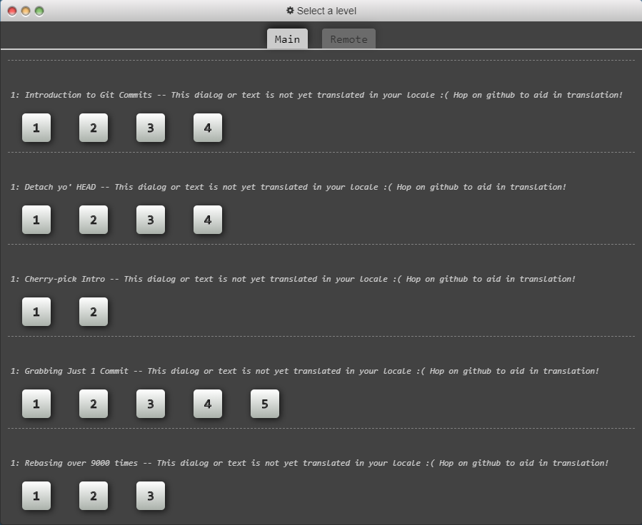
Practice online
https://learngitbranching.js.org/?locale=en_EN
Luca Andrei © Continental AG
36

Slide 37

Feedback
Luca Andrei © Continental AG

